Slide 1
Kommunales Energiemanagement…
… bedeutet alle relevanten verwaltungsinternen Prozesse so zu gestalten, das der Energieverbrauch kommunaler Einrichtungen dauerhaft minimiert wird.
Hierzu gehören:
kontinuierliche Verbrauchserfassung – und Auswertung
kontinuierliche Überwachung des Anlagenbetriebs und Anpassung an den Bedarf
Planung und Umsetzung von organisatorischen und Vorbereitung von investiven Energiespar-Maßnahmen
Dabei sehr wichtig ist die:
Definition von Zielen, Zuständigkeiten, Abläufen und Ressourcen
Kontinuierliche Erfolgskontrolle und Prozessoptimierung

Slide 2
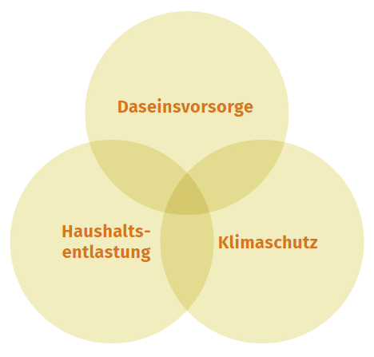
Haupteffekte des systematischen KEM
KEM senkt die Energie- und Wasserkosten kommunaler Liegenschaften durch nichtinvestive Maßnahmen um 10 bis 20 Prozent, in Einzelfällen bis zu 30 Prozent.
Kommunen erhalten eine fundierte Datenbasis für optimale Investitionsentscheidungen.
Ein erfolgreiches KEM erhöht die Akzeptanz bei politischen Vertretern, verbessert das Klima- und Energiebewusstsein der Verwaltung und der Bevölkerung und öffnet die Tür für weitere Energie- und Klimaaktivitäten der Kommune.

Slide 3
Weitere Vorteile des Energiemanagements
Einsparungen bei der Erneuerung der Anlagentechnik durch fundierte Kenntnisse des Bedarfs.
Im Gespräch mit dem Planer die richtigen Fragen stellen.
Mängelfrei abgenommene Anlagen.
Fehler in Verbrauchsrechnungen der Versorger aufdecken.
Bessere Ergebnisse beim Neuabschluss von Lieferverträgen.
Sensibilisierung aller Nutzer der öffentlichen Liegenschaften.

Slide 4
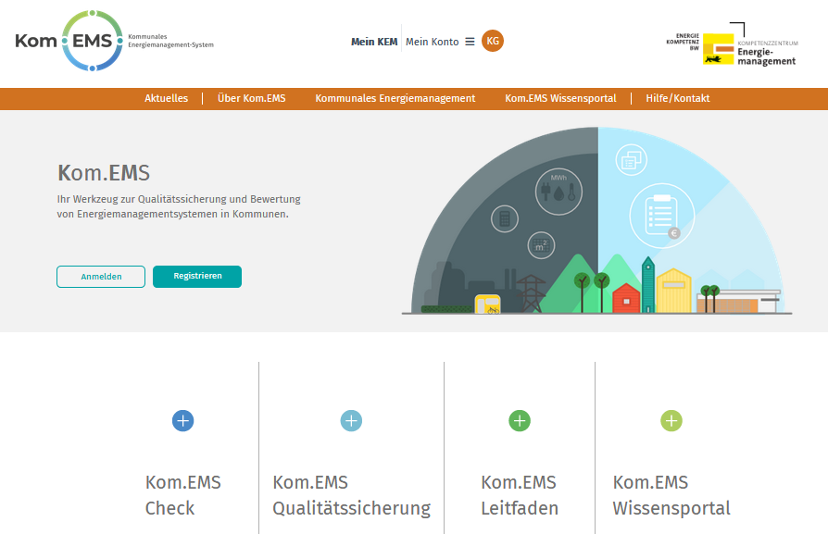
Kom.EMS: Kommunales Energiemanagement mit System
Notes:
KEM mit System - Instrumente

Slide 5
Was ist Kom.EMS?
Eine detaillierte Darstellung der Prozessschritte zum Aufbau und zur Verstetigung des Energiemanagements
Eine Schritt-für-Schritt Anleitung zur erfolgreichen Etablierung eines Kommunalen Energiemanagements
Erstellt auf der Basis der Praxiserfahrungen aus 4 Bundesländern
Ein länderübergreifender Qualitätsstandard zur internen und externen Bewertung von KEM und Zertifizierung nach transparenten Kriterien
Das Werkzeug zur Vertiefung und Umsetzung des Handlungsfeldes „Kommunale Gebäude und Anlagen“ des European Energy Award
Die Prämisse: Einfach handhabbare Lösung ohne Mehraufwand für Kommunen und Landkreise
Kostenfrei für Kommunen in Sachsen

Slide 6
Förderrichtlinie Energie und Klima 2023 - Einstiegsberatung kommunales Energiemanagement (VorKEM)
Was wird gefördert ?
Beratung zum Einstieg in ein kommunales Energiemanagement, Energiedatenerfassung und Potenzialanalyse, Organisation in der Verwaltung
Fördervoraussetzung
Kom.EMS zertifizierte Kommunen und Kommunen, die bereits eine Förderung zur Einführung eines kommunalen Energiemanagements erhalten haben (FRL Klima/2014, Kommunalrichtlinie) sind nicht zugelassen

Slide 7
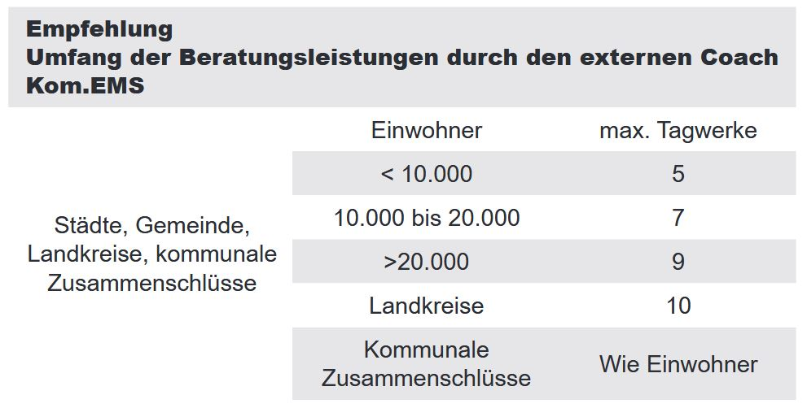
Förderrichtlinie Energie und Klima 2023 - Einstiegsberatung kommunales Energiemanagement (VorKEM)
Welche Ausgaben werden gefördert ?
Weitere Informationen:
Förderrichtlinie SMEKUL + Förderportal SAB
→ max. förderfähiger Tagessatz 800€ netto
→ Fördersatz 80%

Slide 8
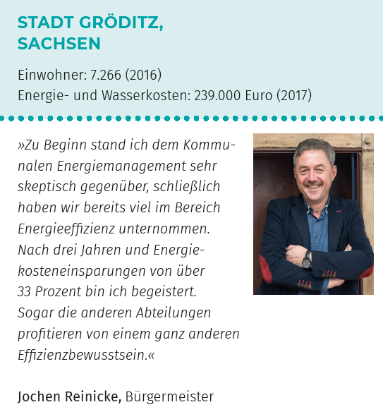
Stimmen zu Kom.EMS

Slide 9
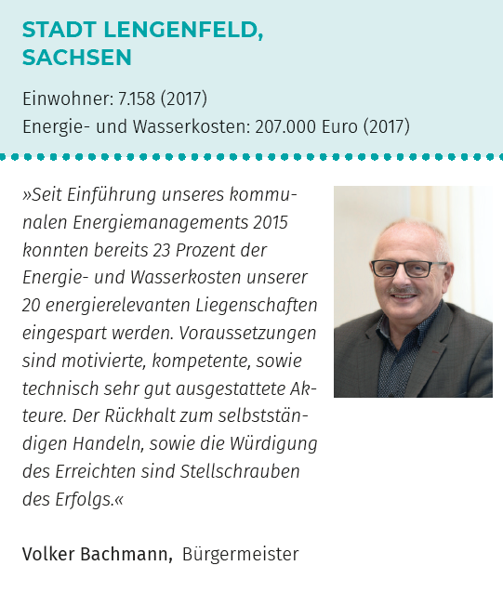
Stimmen zu Kom.EMS

Slide 10
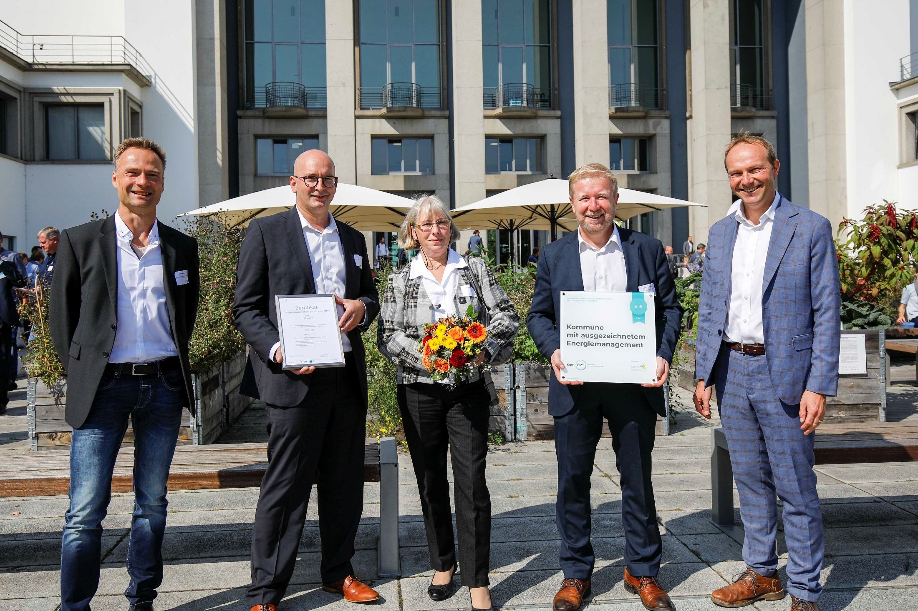
Beispiel: Auszeichnung einer Kommune mit ausgezeichnetem Energiemanagement 2021

Slide 11
SAENA als Partner
Sächsische Energieagentur als unabhängiger und kostenfreier Dienstleister
Langjährige Erfahrungen beim Aufbau eines Energiemanagement mit einer Vielzahl von sächsischen Kommunen
Weiterbildung von kommunalen Mitarbeitern
Sächsisches Netzwerk der KEM-Kommunen
Unterstützung bei der Antragsstellung
Etc.
Notes:
Wir sind dabei.

